Slide 1


Меры государственной поддержки
малого и среднего бизнеса в Апк
1

Slide 2


Получатели мер государственной поддержки АПК –
отвечающие требованиям Федерального закона
от 29 декабря 2006 г. № 264-ФЗ "О развитии сельского хозяйства"
сельскохозяйственные товаропроизводители;
организации и индивидуальные предприниматели, осуществляющие первичную и (или) последующую (промышленную) переработку сельскохозяйственной продукции
Для федеральных мер поддержки
Для региональных мер поддержки
Доля дохода от реализации сельскохозяйственной продукции (продукции первичной и (или) последующей переработки) в общем доходе – не менее 70% за календарный год
Доля дохода от реализации сельскохозяйственной продукции (продукции первичной и (или) последующей переработки) в общем доходе – не менее 50% за календарный год
Условие предоставления субсидий - своевременно предоставившие отчетность о финансово-экономической деятельности
2

Slide 3

Основные Направления ГОСУДАРСТВЕННОЙ ПОДДЕРЖКИ
1. Обеспечение производства продукции сельского хозяйства, а также продукции
ее первичной и последующей переработки
4. Грантовая поддержка на создание и развитие сельскохозяйственного производства и переработки сельскохозяйственной продукции
2. Развитие инвестиционной деятельности в агропромышленном комплексе
5. Поддержка кадрового обеспечения сельскохозяйственного производства
3. Льготное кредитование на цели текущей и инвестиционной деятельности
6. Комплексное развитие сельских территорий

Slide 4
1. Обеспечение производства сельскохозяйственной продукции ее первичной и последующей переработки
Растениеводство:
субсидии на 1 гектар посевной площади;
субсидии на 1 тонну произведенной и реализованной продукции;
поддержка элитного семеноводства;
возмещение затрат на энергоносители;
страхование посевов
Животноводство:
субсидии на поддержку производства молока;
субсидии на развитие животноводства
поддержка племенного животноводства;
страхование животных и аквакультуры
Переработка сельхозпродукции:
субсидии на 1 тонну переработанного молока на пищевые продукты
субсидии организациям потребительской кооперации на закупку продукции у граждан, ведущих ЛПХ

Slide 5
2. Развитие инвестиционной деятельности в АПК
Возмещение прямых понесенных затрат на создание объектов АПК (Capex):
Молочные комплексы (фермы) – до 75% (50%) затрат;
Мясные комплексы (фермы) в овцеводстве – 25% затрат;
Селекционно-генетические и селекционно-семеноводческие центры – 25-50%;
Предприятия по переработке льна (конопли) – 30% затрат;
Предприятия по производству сухих молочных продуктов для детского питания – 25% затрат;
Хранилища для овощей, картофеля, плодов – 25% затрат;
Предприятия по глубокой переработке зерна – 20% затрат;
Предприятия по переработке масличных культур, по переработке и консервированию рыбы, ракообразных и моллюсков – 25% затрат;
Репродукторы первого и второго порядка в птицеводстве – 25% затрат;
Маркировочное оборудование – 50% (70%) затрат.
Возмещение затрат на закладку и уход за многолетними плодовыми и ягодными насаждениями
(от 30% затрат)
Субсидии на приобретение сельскохозяйственной техники и оборудования
(до 50% затрат)
Развитие мелиорации земель сельскохозяйственного назначения
(до 50% затрат на строительство оросительных систем,
вовлечение в сельскохозяйственный оборот и до 70% - на коренное улучшение земель)
7

Slide 6


3. Льготное кредитование
Краткосрочные и инвестиционные кредиты по льготной ставке, определяемой из расчета значения ключевой ставки Центрального банка РФ (КС ЦБ РФ)
(при значении КС ЦБ РФ 17% - размер льготной ставки составляет от 6,4% до 9,5%)
лимит краткосрочного кредитования
на 1 заемщика в год – 600 млн рублей
лимит для организаций с выручкой до 200 млн рублей (МФХ), а также «самозанятых» граждан – 20% общего лимита субсидий региона
Возмещение части затрат по краткосрочным кредитам на закупку сырья для переработки у нижегородских сельскохозяйственных товаропроизводителей – 50% КС ЦБ РФ
лимит краткосрочного кредитования
на 1 заемщика в год – 500 млн рублей
Возмещение части затрат по инвестиционным кредитам:
50% КС ЦБ РФ
6 п.п. при совмещении с федеральной программой

Slide 7
4. Грантовая поддержка
«Грант на развитие фермерского хозяйства" – от 5 до 30 млн рублей, от 60 % до 90% затрат на реализацию проекта создания и развития крестьянского (фермерского) хозяйства в зависимости от суммы гранта;
"Агропрогресс" - до 30 млн. рублей, до 25% затрат на реализацию проекта при условии привлечения инвестиционного кредита в объеме не менее 70% затрат (за исключением КФХ, ИП и ЛПХ, ведение деятельности более 24 месяцев);
На развитие материально-технической базы сельскохозяйственного потребительского кооператива – до 70 млн. рублей, до 60% затрат (ведение деятельности более 12 месяцев);
– до 10 млн рублей, до 80% затрат (ведение деятельности менее 12 месяцев);
Развитие сельского туризма – от 3 до 10 млн. рублей в зависимости от доли собственных средств (от 10 до 25%). Максимальный срок реализации проекта – 5 лет, освоения средств гранта – 18 месяцев со дня получения средств.
«Агромотиватор» - от 5 до 7 млн рублей, до 90% затрат на реализацию проекта создания и развития крестьянского (фермерского) хозяйства ( для участников специальной военной операции);
10

Slide 8
5. Поддержка кадрового обеспечения
5.1. Осуществление выплат, предусмотренных Законом Нижегородской области от 26 декабря 2018года № 158-З «О мерах по развитию кадрового потенциала сельскохозяйственного производства Нижегородской области»
Выплата аграрной стипендии
(3 000 рублей СПО и 4 000 рублей ВПО);
Ежемесячные выплаты молодым специалистам в течение 2-х лет
(6 000 рублей СПО и 8 000 рублей ВПО);
Единовременное пособие молодым специалистам
(400 тыс. рублей СПО и 500 тыс. рублей ВПО);
Единовременная выплата молодым специалистам и молодым работникам СХО и КФХ (ИП) на улучшение жилищных условий
(2 млн рублей)
5.2. Федеральный проект «Кадры в агропромышленном комплексе»
Возмещение затрат заказчикам ключевых проектов (хозяйствующим субъектам) на выплаты стимулирующего характера (до 95%);
Возмещение заказчикам ключевых проектов (хозяйствующим субъектам) прямых затрат на капитальный ремонт и (или) оснащение оборудованием школ с агротехнологическими классами, объектов СПО (до 90%);
Возмещение затрат сельскохозяйственным товаропроизводителям по ученическим договорам и договорам о целевом обучении специалистов (30% затрат);
Возмещение затрат сельскохозяйственным товаропроизводителям, связанных с привлечением студентов для прохождения практики (30% затрат).
11

Slide 9
6. Комплексное развитие сельских территорий
Строительство (приобретение) жилого помещения (жилого дома), предоставляемого гражданам, проживающим на сельских территориях, по договору найма жилого помещения;
Реализация проектов комплексного развития сельских территорий (сельских агломераций);
Реализация мероприятий по благоустройству сельских территорий;
Улучшение жилищных условий граждан, проживающих и работающих на сельских территориях, с использованием социальных выплат;
Развитие транспортной инфраструктуры сельских территорий
12

Slide 10
Основной документ, регулирующий государственную поддержку АПК на федеральном уровне
Постановление Правительства РФ от 14
июля 2012 г. № 717
"О Государственной
программе развития сельского хозяйства и регулирования рынков сельскохозяйственной
продукции, сырья и продовольствия"
В отношении малых форм хозяйствования
Государственная программа включает два
приложения:
- поддержка развития сельского туризма
- поддержка приоритетных направлений развития
малого агробизнеса

Slide 11

Наименование и структура нового приложения к Государственной программе
Развитие фермерских хозяйств
Федеральный проект «Развитие
малого агробизнеса»
(включает в себя четыре приоритетных направления)
Развитие сельскохозяйственных потребительских кооперативов
Поддержка малых сельскохозяйственных
товаропроизводителей
Развитие инфраструктуры сбыта фермерской продукции

Slide 12
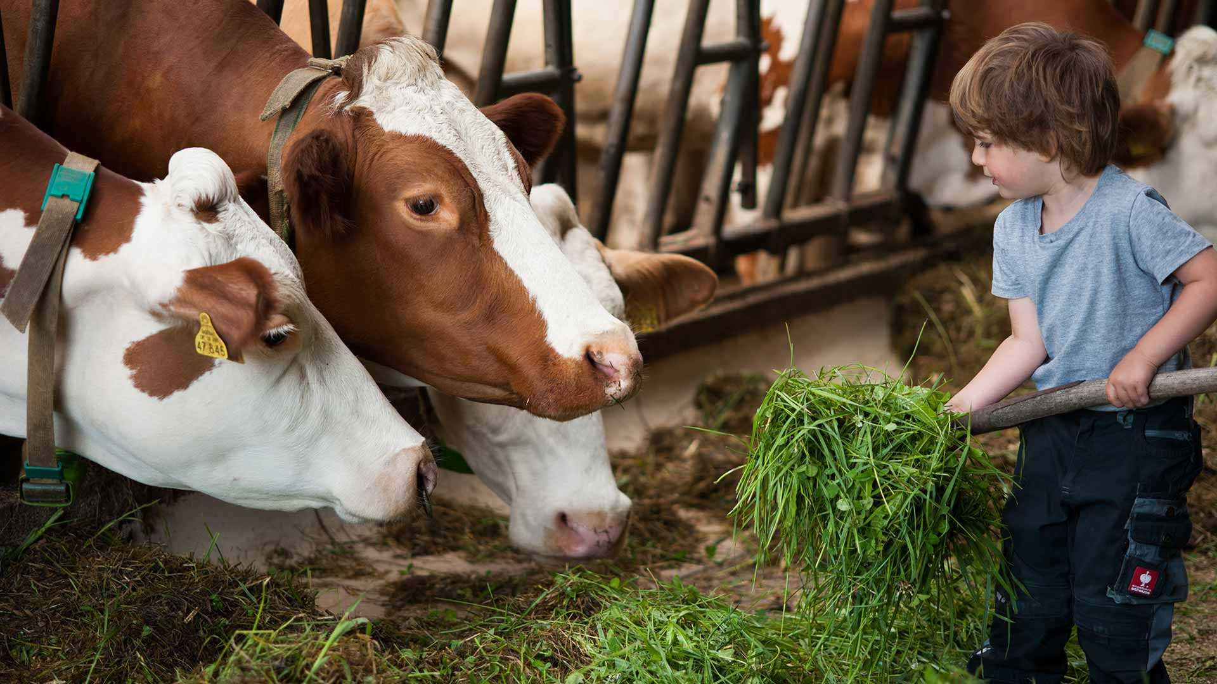
Приоритетное направление «Развитие фермерских хозяйств»
Грант на развитие фермерского хозяйства
Возмещение затрат КФХ
Грант «Агромотиватор»

Slide 13

Грант на развитие фермерского хозяйства
Заявитель - крестьянское (фермерское) хозяйство, число членов которого
составляет 2 (включая главу крестьянского (фермерского) хозяйства) и более членов семьи
осуществляющие деятельность более 12 месяцев с даты регистрации
осуществляющие деятельность на сельской территории или территории
сельской агломерации субъекта Российской Федерации
до 5 млн. рублей - не менее 10 процентов собственных средств от стоимости проекта;
до 8 млн. рублей - не менее 20 процентов собственных средств от стоимости проекта;
до 15 млн. рублей - не менее 30 процентов собственных средств от стоимости проекта;
до 30 млн. рублей - не менее 40 процентов собственных средств от стоимости проекта;
Минимальный размер гранта – 3 млн. руб.
Заявителем грантов в сумме до 8 млн. руб. может быть также гражданин, планирующий создание КФХ

Slide 14

Проект грантополучателя
Документ (бизнес-план), представляемый в уполномоченный орган в порядке и по форме, которые
установлены уполномоченным органом, в который
включаются направления расходов и условия
использования … гранта на развитие фермерского
хозяйства…, а также плановые показатели деятельности,
обязательство по исполнению которых включается в
соглашение о предоставлении средств, заключаемое
между грантополучателем и уполномоченным органом

Slide 15

Плановые показатели деятельности
Включаемые в проект грантополучателя производственные и экономические
показатели, в том числе:
объем производства и реализации
сельскохозяйственной продукции,
выраженный в натуральных и денежных
показателях,
количество новых работников,
трудоустроенных на постоянную работу,
сведения о которых подтверждаются
справкой налогового органа (количество – в зависимости от суммы гранта, глава
КФХ признаётся работником),
сохранение созданных рабочих мест в
течение не менее чем 5 лет с даты
получения гранта.

Slide 16

Грант на развитие КФХ предоставляется однократно
Получение гранта на развитие фермерского хозяйства крестьянским (фермерским) хозяйством или индивидуальным предпринимателем, являющимся главой крестьянского
(фермерского) хозяйства…, ранее являвшимися получателями грантов в рамках
Государственной программы, средств финансовой поддержки (за исключением
социальных выплат и выплат на организацию начального этапа предпринимательской
деятельности, субсидий, предоставляемых гражданам, ведущим личные подсобные
хозяйства, в соответствии с Государственной программой), не допускается

Slide 17


Возмещение затрат крестьянского (фермерского) хозяйства
Средства предоставляются на возмещение
(обеспечение) до 60 процентов затрат заявителя (до 70 – при производстве
органической продукции),
перечень которых устанавливается Министерством, но не более 20 млн. рублей на одного заявителя, за исключением затрат, возмещаемых в составе гранта на развитие фермерского хозяйства»
до 60 % затрат
не более 20 млн. рублей

Slide 18

Условия предоставления субсидий КФХ
КФХ должно быть зарегистрировано не позднее, чем 12 месяцев назад,
Ежегодный прирост объема производства
сельскохозяйственной продукции не менее чем в течение 2 лет с даты получения средств, включая год получения средств, в размере не менее 7 процентов.
Не позднее, чем 12 месяцев назад
Ежегодный прирост не менее 7

Slide 19
Грант и субсидии на развитие КФХ
Допускается одновременное предоставление гранта и субсидий, в случае, если
проектом грантополучателя, реализация которого планируется за счет средств
гранта на развитие фермерского хозяйства, не предусмотрены затраты,
возмещаемые посредством субсидий

Slide 20
Грант «Агромотиватор»
Размер гранта:
не превышает 7 млн. рублей, но не более 90 процентов затрат – на реализацию проекта грантополучателя, направленного на разведение крупного рогатого и (или) мелкого рогатого скота;
не превышает 5 млн. рублей, но не более 90 процентов затрат – на реализацию проекта грантополучателя, направленного на иные виды деятельности.
Минимальный размер гранта – 3 млн. руб.
Средства, перечисляемые из бюджета субъекта
Российской Федерации грантополучателю – участнику специальной военной операции для финансового обеспечения его затрат, не возмещаемых в рамках иных направлений государственной поддержки, связанных с реализацией проекта в целях развития
предпринимательской деятельности, осуществляемой участниками специальной военной операции в сфере сельского хозяйства на сельских территориях.
Срок использования гранта «Агромотиватор» составляет не более 18 месяцев со дня его получения

Slide 21

Приоритетное направление «Развитие сельскохозяйственных потребительских кооперативов»
Грант на развитие сельскохозяйственного
потребительского
кооператива
Возмещение затрат
сельскохозяйственного
потребительского
кооператива

Slide 22
Понятие «сельскохозяйственный потребительский кооператив» для целей Государственной программы
Юридическое лицо, являющееся субъектом малого и среднего предпринимательства в соответствии с Федеральным законом «О развитии малого и среднего предпринимательства в Российской Федерации», созданное в соответствии с Федеральным законом «О сельскохозяйственной кооперации» в форме сельскохозяйственного потребительского кооператива (за исключением сельскохозяйственного кредитного потребительского кооператива), зарегистрированное на сельской территории или на территории сельской агломерации, осуществляющее деятельность по заготовке, хранению, подработке, переработке, сортировке, убою, первичной переработке, охлаждению, подготовке к реализации, транспортировке и реализации сельскохозяйственной продукции, дикорастущих пищевых ресурсов, а также продуктов переработки указанной продукции, объединяющее не менее 5 граждан Российской Федерации и (или) 3 сельскохозяйственных товаропроизводителей (кроме ассоциированных членов).
Члены сельскохозяйственного потребительского кооператива из числа сельскохозяйственных товаропроизводителей должны относиться к микропредприятиям или малым предприятиям в соответствии с условиями, установленными Федеральным законом «О развитии малого и среднего предпринимательства в Российской Федерации»

Slide 23
Основные параметры гранта СПоК (размеры и срок)
до 10 млн. рублей - при направлении собственных средств заявителя в размере не менее 10 процентов стоимости проекта
до 30 млн. рублей - при направлении собственных средств заявителя в размере не менее 20 процентов стоимости проекта
до 50 млн. рублей (включительно), - при направлении собственных средств заявителя в размере не менее 30 процентов стоимости проекта
до 70 млн. рублей (включительно)
- при направлении на реализацию заявителя в размере не менее 40 процентов стоимости проекта
В случае если проект грантополучателя предусматривает организацию или развитие переработки органической сельскохозяйственной продукции, размер доли гранта в проекте может быть увеличен на 10 процентов
Минимальный размер гранта – 5 млн. руб
Срок использования гранта составляет не более 24 месяцев
Имущество, приобретённое с использованием средств гранта, подлежит внесению в неделимый фонд СПоК

Slide 24
Требования к СПоК могут отличаться в зависимости от величины запрашиваемого гранта
В случае направления на отбор проекта грантополучателя на предоставление гранта на развитие сельскохозяйственного потребительского кооператива в сумме свыше 10 млн. руб., срок деятельности сельскохозяйственного потребительского кооператива должен быть более 12 месяцев со дня регистрации, число членов такого сельскохозяйственного потребительского кооператива должно составлять не менее 10

Slide 25

Субсидии сельскохозяйственным потребительским кооперативам на возмещение понесённых затрат
Получателями субсидий могут
быть кооперативы, осуществляющее деятельность по заготовке, хранению,
подработке, переработке, сортировке, убою, первичной переработке, охлаждению,
подготовке к реализации, транспортировке и реализации сельскохозяйственной
продукции, пищевых лесных ресурсов, а также продуктов переработки указанной
продукции
Кооператив должен объединять не
менее 5 граждан Российской
Федерации и (или) 3
сельскохозяйственных
товаропроизводителей

Slide 26
Возмещение затрат СПоК на приобретение сельскохозяйственной техники, специализированного автотранспорта, оборудования для организации хранения, переработки, упаковки, маркировки, транспортировки и реализации сельскохозяйственной продукции и мобильных торговых объектов
Срок эксплуатации не превышает трех лет с даты производства
Техника / оборудование предназначены для оказания услуг членам кооператива
Компенсируется до 50 % затрат, но не более 10 млн. руб. на один СПоК
Перечень оборудования и сельскохозяйственной техники устанавливается НПА субъекта РФ

Slide 27
Государственная поддержка инфраструктуры сбыта фермерской продукции
В 2024 г. в 264-ФЗ добавлено понятие «агроагрегатор»
Агроагрегаторы -организации, основные виды деятельности которых относятся к сфере
обращения фермерской продукции и которые
соответствуют критериям, определяемым Правительством
Российской Федерации (Распоряжение Правительства
Российской Федерации от 28 февраля 2025 г. № 470-р)
Государственная поддержка может
оказываться следующим
агроагрегаторам:
1) сельскохозяйственным
потребительским кооперативам
2) организациям, не менее
пятидесяти одного процента доли
(акций) которых принадлежат
сельскохозяйственным
товаропроизводителям…
264-ФЗ, статья 14.1, часть 2

Slide 28

Меры поддержки агроагрегаторов
Возмещение части затрат, связанных:
с закупкой сельскохозяйственной продукции у поставщиков
фермерской продукции - в размере от 10 до 15 процентов;
связанных с приобретением и последующим внесением в
неделимый фонд объектов, предназначенных для заготовки,
хранения, подработке, переработки, сортировки, первичной
переработки, охлаждения, подготовки к реализации,
транспортировке и реализации сельскохозяйственной
продукции …
- в размере, не превышающем 30 процентов
затрат, но не более 20 млн. рублей из расчета на один
агроагрегатор;
К агроагрегатору установлены требования (с точки зрения
количества поставщиков, их доли в поставках, показателей
выручки и т.д.)

Slide 29
Новый вид поддержки – финансовое обеспечение (возмещение) затрат, связанных с реализацией проекта по внедрению газопоршневых установок
Проект по внедрению газо-поршневой установки» - проект
(бизнес-план), предусматривающий приобретение газопоршневой установки с целью выработки электроэнергии, включая проектирование, монтаж и выполнение работ по
техническому присоединению к газораспределительным сетям, направленный на снижение стоимости электроэнергии, используемой для производства
сельскохозяйственной продукции и продуктов ее первичной и последующей переработки, а также на хранение сельскохозяйственной продукции

Slide 30

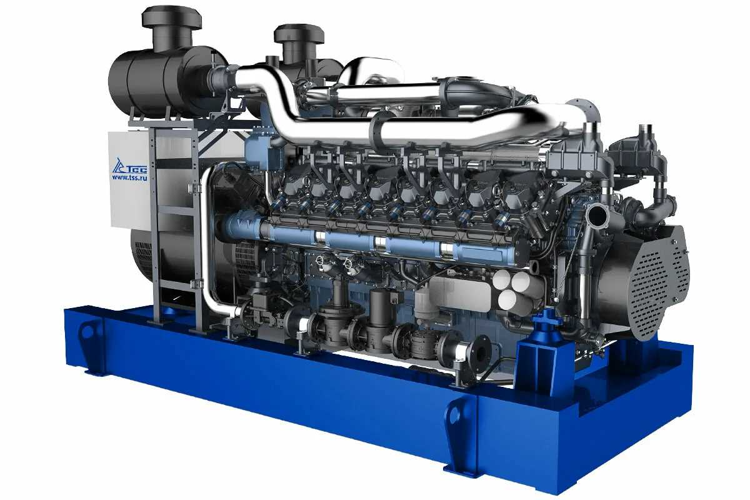
Средства предоставляются малым сельскохозяйственным товаропроизводителям на…
…обеспечение
(возмещение) до 60
процентов затрат малых
сельскохозяйственных
товаропроизводителей ,
но не более 10 млн.
рублей на одного малого
сельскохозяйственного
товаропроизводителя

Slide 31
Новый вид поддержки – организация минипекарен
«Проект по организации малой сельской пекарни» - проект (бизнес-план), предусматривающий
приобретение,
строительство, капитальный ремонт, реконструкцию или модернизацию производственных объектов, предназначенных для производства хлеба и хлебобулочных изделий,
приобретение и монтаж оборудования для указанных производственных объектов,
приобретение специализированного автотранспорта для перевозки хлеба и хлебобулочных изделий

Slide 32



Поддержка может осуществляться в двух формах
грант на реализацию проекта по организации малой сельской пекарни на реализацию проекта по организации малой сельской пекарни
финансовое обеспечение (возмещение) затрат, связанных с приобретением и монтажом оборудования для производственных объектов, предназначенных для производства хлеба и хлебобулочных изделий, приобретение специализированного автотранспорта для перевозки хлеба и хлебобулочных изделий

Slide 33

Грант на реализацию проекта
Собственный вклад
Грант
10 млн. рублей
10 млн. рублей
Сумма гранта не более 10 млн. рублей, но не более 50% стоимости проекта

Slide 34



Финансовое обеспечение
(возмещение) затрат
Затраты:
приобретение и монтаж оборудования для производственных объектов, предназначенных для производства хлеба и хлебобулочных изделий
приобретение специализированного автотранспорта для перевозки хлеба и хлебобулочных изделий
до 50 процентов затрат, но не более 5 млн.рублей рублей

Slide 35

Получатели поддержки
Индивидуальные предприниматели и юридические лица, осуществляющие производство хлеба и хлебобулочных изделий,
отвечающие критериям субъекта микропредприятия или малого предприятия и включенные в единый реестр субъектов малого и среднего предпринимательства в соответствии с Федеральным законом «О развитии малого и среднего предпринимательства в Российской Федерации»,
зарегистрированные и осуществляющие деятельность на сельских территориях или территориях сельских агломераций
ОКВЭД (основной или дополнительный)
10.71 «Производство хлеба и мучных кондитерских изделий, тортов и пирожных недлительного хранения»

Slide 36

Решение о предоставлении гранта по организации малой сельской пекарни
Решение о предоставлении гранта по организации малой сельской пекарни принимается по проектам, перечень которых согласован Министерством на основании решения региональной конкурсной комиссии, в порядке, определяемом Министерством

Slide 37

Условия предоставления поддержки
обеспечения получателями государственной поддержки в соответствии с абзацем вторым указанного подпункта в течение не менее 5 лет с даты получения гранта ежегодного прироста объема производства хлеба и (или) хлебобулочных изделий в размере не менее чем 3 процентов;
обеспечения получателями государственной поддержки в соответствии с абзацем третьим указанного подпункта в течение не менее двух лет с даты получения гранта ежегодного прироста объема производства хлеба и (или) хлебобулочных изделий в размере не менее чем 3 процентов;
реализации проекта по организации малой сельской пекарни на сельской территории или на территории сельской агломерации;
мощность пекарни, организованной в рамках проекта по организации малой сельской пекарни, не должна превышать 3 000 кг хлеба и (или) хлебобулочных изделий в сутки
Грант: 5 лет прирост не менее 3%
Субсидия: 2 года прирост не менее 3%

Slide 38

Дополнительное условие – прохождение тестирования
Поддержка предоставляется при условии успешного прохождения тестирования на определение уровня предпринимательских компетенций на информационной системе, определенной Министерством экономического развития Российской Федерации.
Порядок прохождения тестирования на определение уровня предпринимательских компетенций, а также формы тестирования, включая вопросы, содержащиеся в таких формах, устанавливаются Министерством экономического развития Российской Федерации по согласованию с Министерством

Slide 39
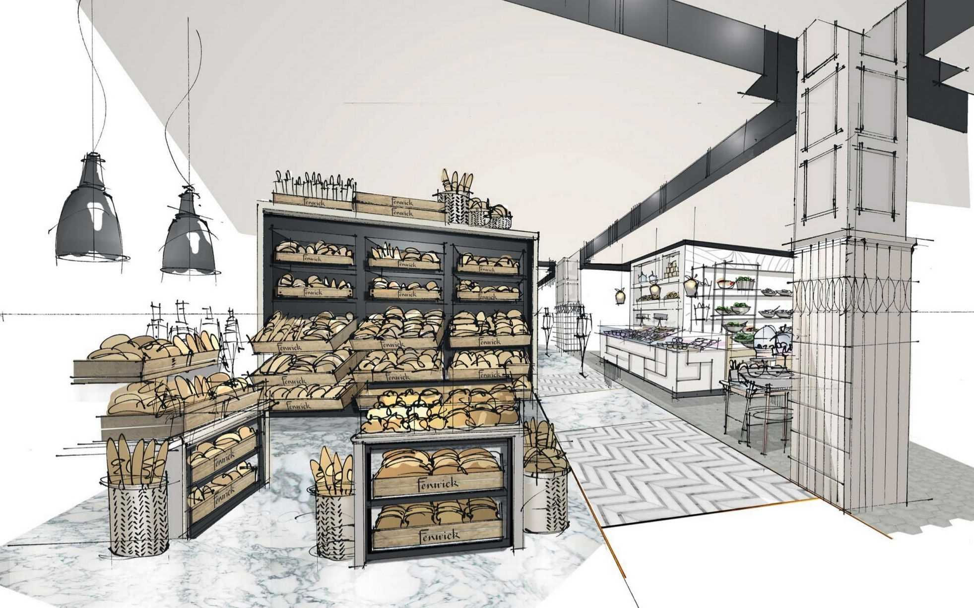
Открытие пекарни с господдержкой
2 шаг. Тестирование, подача заявки
3 шаг. Реализация проекта
1 шаг. Определение формата
Ознакомление с условиями, вариантами и процессом открытия пекарни
Расчет бизнес-плана и финансовой модели
Определение формата
Тестирование для получения гранта
Подача заявки на грант
Рассмотрение проекта региональной рабочей группой
Утверждение заявки Минсельхозом РФ
Получение гранта
Отрытые пекарни и развитие бизнеса
Отчет об использовании гранта

Slide 40

Меры поддержки агротуризма
Грант «Агротуризм»
Финансовое обеспечение
(возмещение) затрат

Slide 41
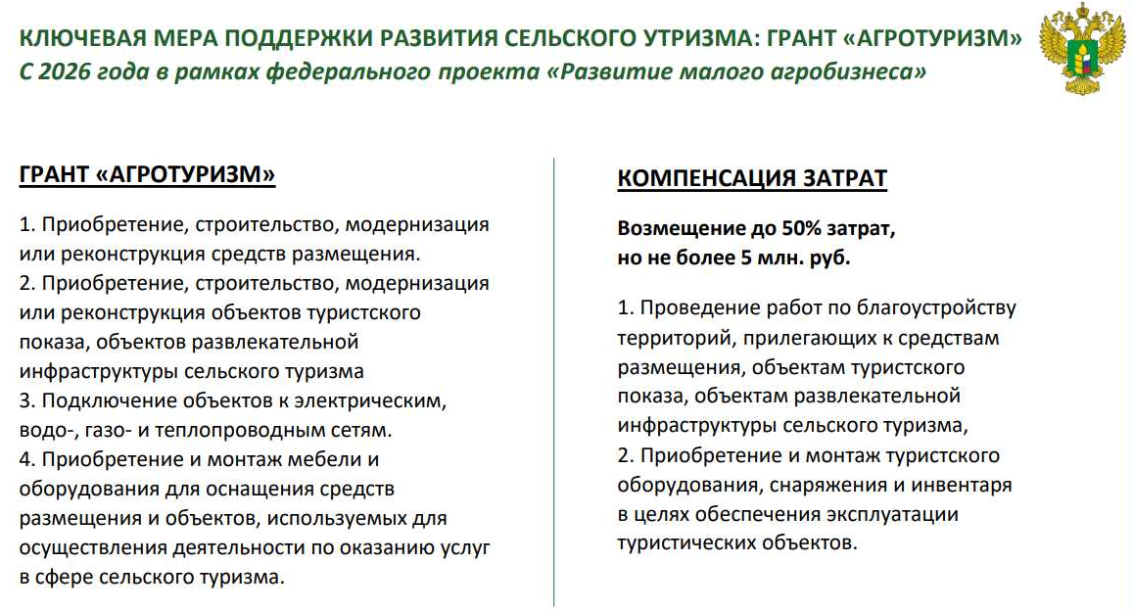

Slide 42
Грант «Агротуризм»
Ограничения на резидентство и форму собственности заявителей – юридических лиц,
Российское гражданство заявителей – ИП,
Отсутствие в прошлом фактов расторжения с заявителем соглашений о предоставлении субсидий (грантов),
Наличие у заявителя в собственности и (или) в пользовании на срок не менее 5 лет земельного участка (участков), на котором (которых) запланирована
реализация проекта развития сельского туризма и вид разрешенного использования которого (которых) соответствует плану реализации проекта развития сельского туризма,
Отсутствие фактов банкротство, ограничения на реорганизацию,
Отсутствие задолженности по возврату бюджетных средств, иной
задолженности перед государством
Соискатель гранта «Агротуризм» должен осуществлять деятельность:
• На сельской территории;
• На территории сельской
агломерации

Slide 43
3 июля 2024 г. внесены изменения в Федеральный закон «О крестьянском (фермерском) хозяйстве»
При осуществлении фермерским хозяйством деятельности по оказанию услуг в сфере сельского туризма допускается временное размещение туристов в жилых домах, входящих в состав имущества фермерского хозяйства.
Статья 19, часть 4

Slide 44
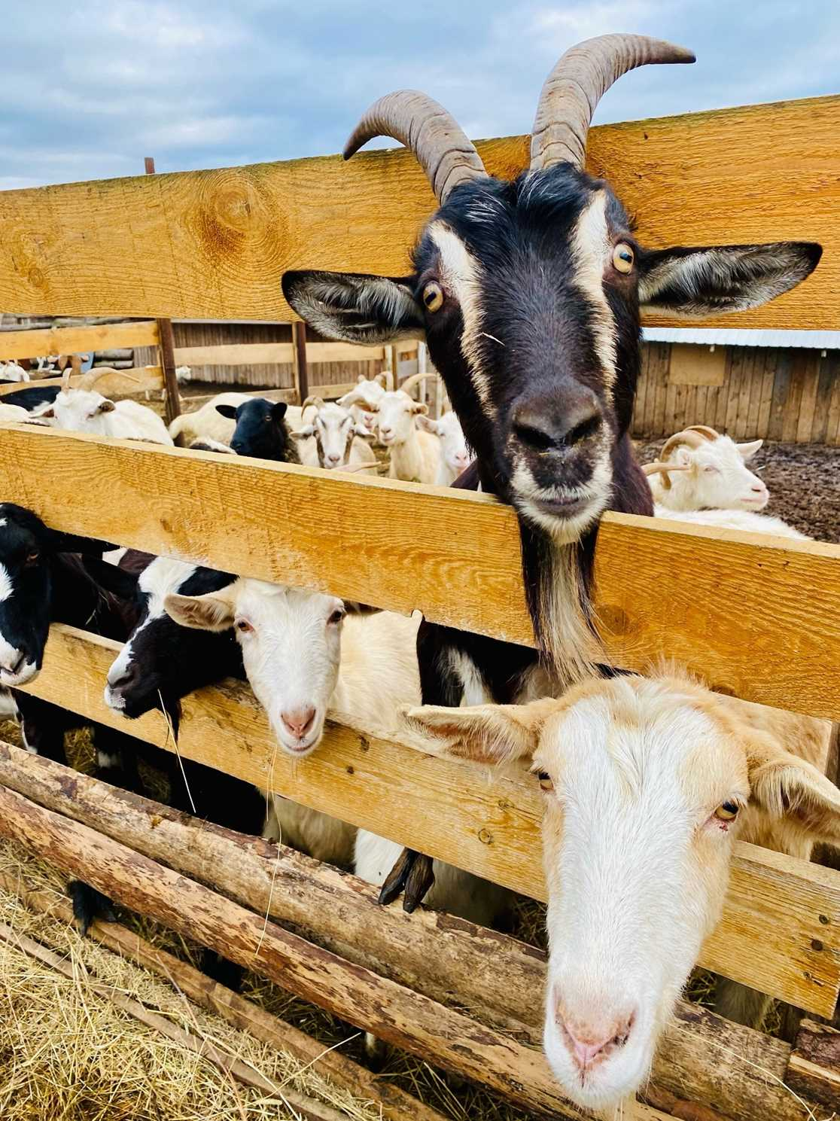
Федеральный закон от 02.07.2021 N 318-ФЗ "О внесении изменений в Федеральный закон «Об основах туристской деятельности в Российской Федерации» и статья 7 Федерального закона «О развитии сельского хозяйства»
Сельский туризм - туризм, предусматривающий посещение сельской местности, малых городов с численностью населения до тридцати тысяч человек в целях отдыха,
приобщения к традиционному укладу жизни и обычаям народов Российской Федерации, ознакомления с объектами культурного наследия (памятниками истории и культуры) народов Российской Федерации, связанными с сельским хозяйством,
а также ознакомления с сельскохозяйственным производством и (или) участия в сельскохозяйственных работах без извлечения материальной выгоды с возможностью использования услуг по временному размещению, организации досуга, экскурсионных и иных услуг

Slide 45
Федеральный закон от 22 июня 2024 г. N 160-ФЗ "О внесении изменений в статью 19 Федерального закона "О крестьянском (фермерском) хозяйстве" и Федеральный закон "О развитии сельского хозяйства"
Статья 19. Виды деятельности фермерского хозяйства
1. Видами деятельности фермерского хозяйства являются сельскохозяйственное производство и реализация сельскохозяйственной продукции собственного производства, а также виды деятельности, не связанные с сельскохозяйственным производством, обеспечивающие устойчивое развитие сельских территорий, включая деятельность по оказанию услуг в сфере сельского туризма.
2. Члены фермерского хозяйства самостоятельно определяют виды деятельности фермерского хозяйства исходя из собственных интересов.

Slide 46

Торговый объект и временно размещение туристов
3. Фермерское хозяйство может реализовывать на используемом для осуществления своей деятельности земельном участке из земель сельскохозяйственного назначения сельскохозяйственную продукцию собственного производства с использованием помещений, расположенных в объектах капитального строительства, некапитальных строениях, сооружениях, входящих в состав имущества фермерского хозяйства, или нестационарных торговых объектов при условии размещения таких объектов на данном земельном участке, не относящемся к сельскохозяйственным угодьям.
Требования к помещениям, указанным в настоящем пункте, устанавливаются законодательством в области обеспечения санитарно-эпидемиологического благополучия населения. Размещение нестационарных торговых объектов на данных земельных участках допускается без проведения работ, связанных с нарушением почвенного слоя земельного участка.
4. При осуществлении фермерским хозяйством деятельности по оказанию услуг в сфере сельского туризма допускается временное размещение туристов в жилых домах, входящих в состав имущества фермерского хозяйства."

Slide 47
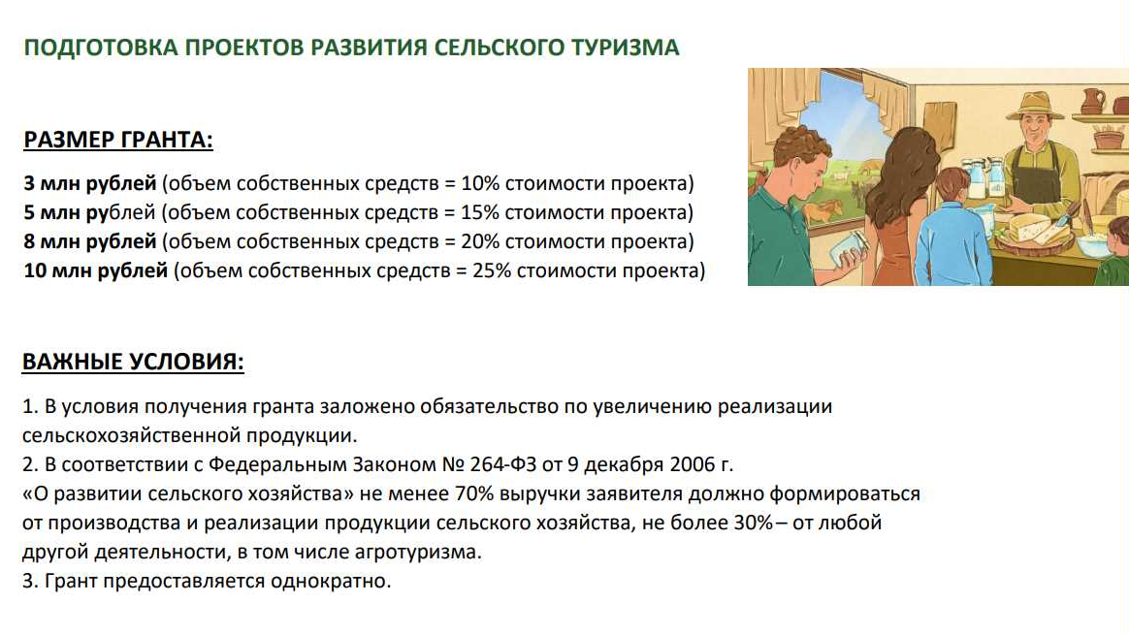

Slide 48
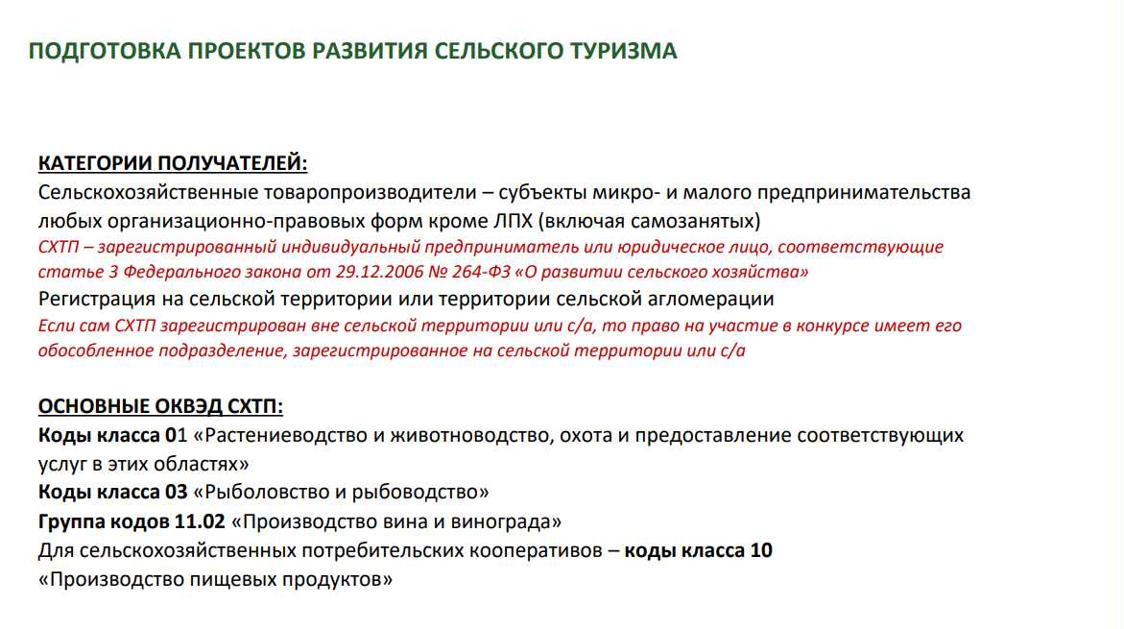

Slide 49
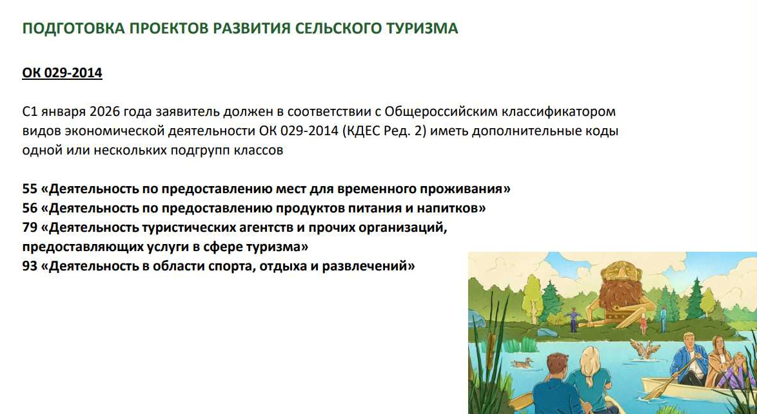

Slide 50

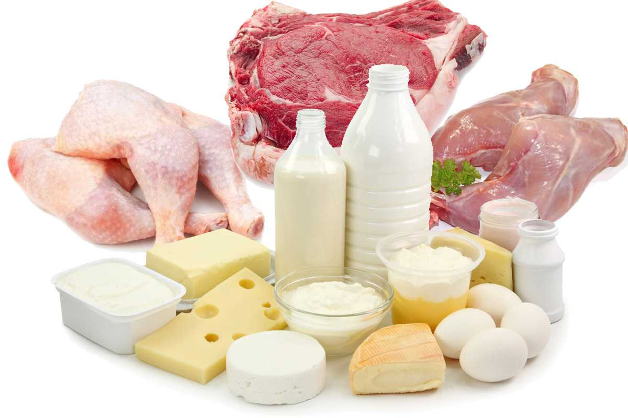

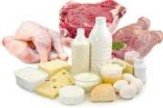
Плановые показатели деятельности
производственные и экономические показатели, включаемые в проект развития сельского туризма, в том числе:
объем производства и реализации сельскохозяйственной продукции, выраженный в натуральных и денежных показателях,
объем дохода, полученного в рамках реализации проекта сельского туризма,
плановое количество туристов и экскурсантов, посетивших объекты сельского туризма грантополучателей, и иные показатели, предусмотренные проектом развития сельского туризма.

Slide 51
Проект развития сельского туризма
документ (бизнес-план), составленный по форме, утверждаемой Министерством сельского хозяйства Российской Федерации, предусматривающий:
реализацию мероприятий, направленных на создание и (или) развитие объектов сельского туризма, в который включаются в том числе затраты на реализацию проекта развития сельского туризма, предусмотренные в перечне затрат, финансовое обеспечение которых допускается осуществлять за счет средств субсидии,
финансово-экономическое обоснование, предусматривающее срок окупаемости проекта развития сельского туризма, не превышающий 5 лет,
плановые показатели деятельности, обязательство по достижению которых включается в соглашение о предоставлении субсидии получателю средств.
Случаи и порядок внесения изменений в проект развития сельского туризма определяются Министерством сельского хозяйства Российской Федерации

Slide 52
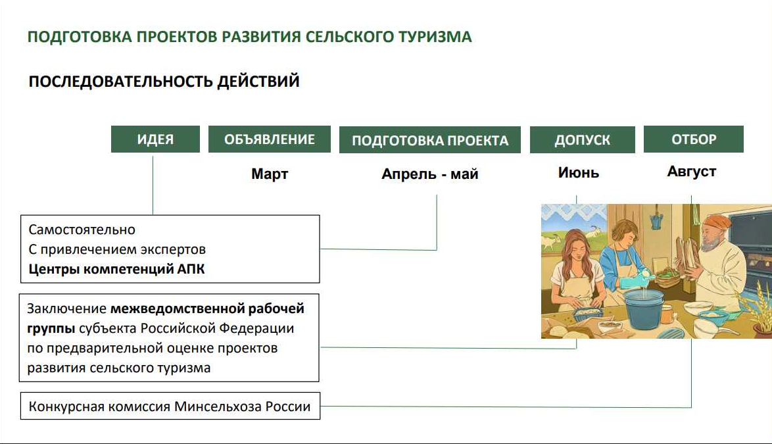

Slide 53
Субсидии для агротуристских ферм
Средства субсидий предоставляются на финансовое обеспечение (возмещение) части затрат,
связанных с приобретением имущества и выполнением работ (услуг) в соответствии
с перечнем, определяемым Министерством,
- В размере до 50 процентов затрат, но не более 5 млн рублей на одного заявителя

Slide 54
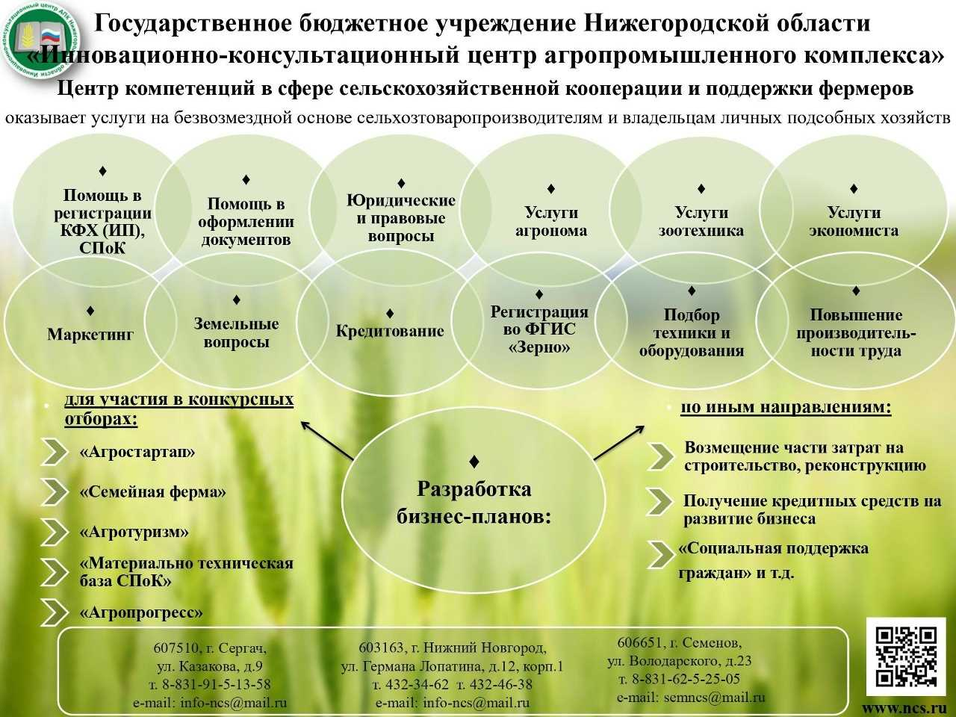

Slide 55


Slide 56





